Slide 1
Unit2:The place where I live
Grade: 5th
Miss Pamela Knuckey

Slide 2
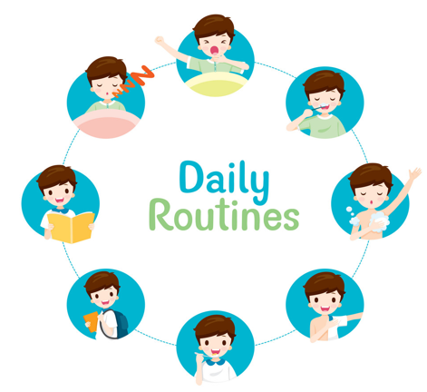
Today we are going to see “ Daily routines”

Slide 3
Qué son las daily routines?
1- wake up : despertar
2- take a shower: ducharse
3- have breakfast: tomar desayuno
4- go to school: ir al colegio
5- have lunch : almorzar
5- do my homework: hacer mi tarea
6- have dinner: cenar
7- watch T.V: ver televisión
8- brush my teeth: lavarme los dientes
9- go to bed : ir a acostarse
10- play with Friends: jugar con amigos
Son las rutinas que realizamos a diario como ; despertar, lavarse los dientes, hacer las tareas, hacer ejercicios, jugar,etc

